Slide 1
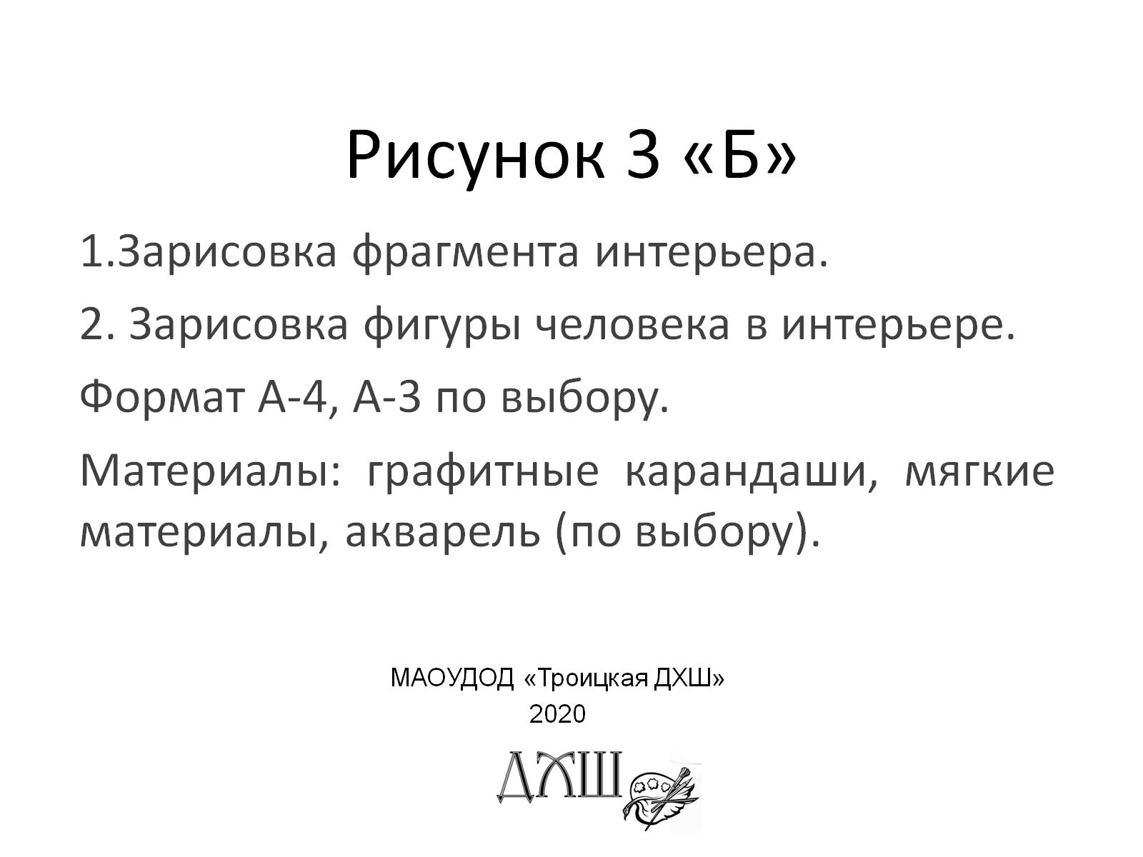
Рисунок 3 «Б»

Slide 2
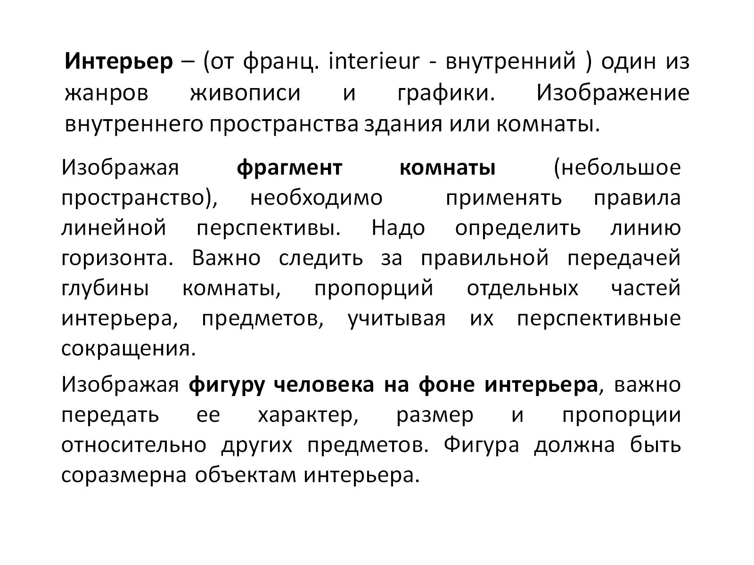
Интерьер – (от франц. interieur - внутренний ) один из жанров живописи и графики. Изображение внутреннего пространства здания или комнаты.

Slide 3
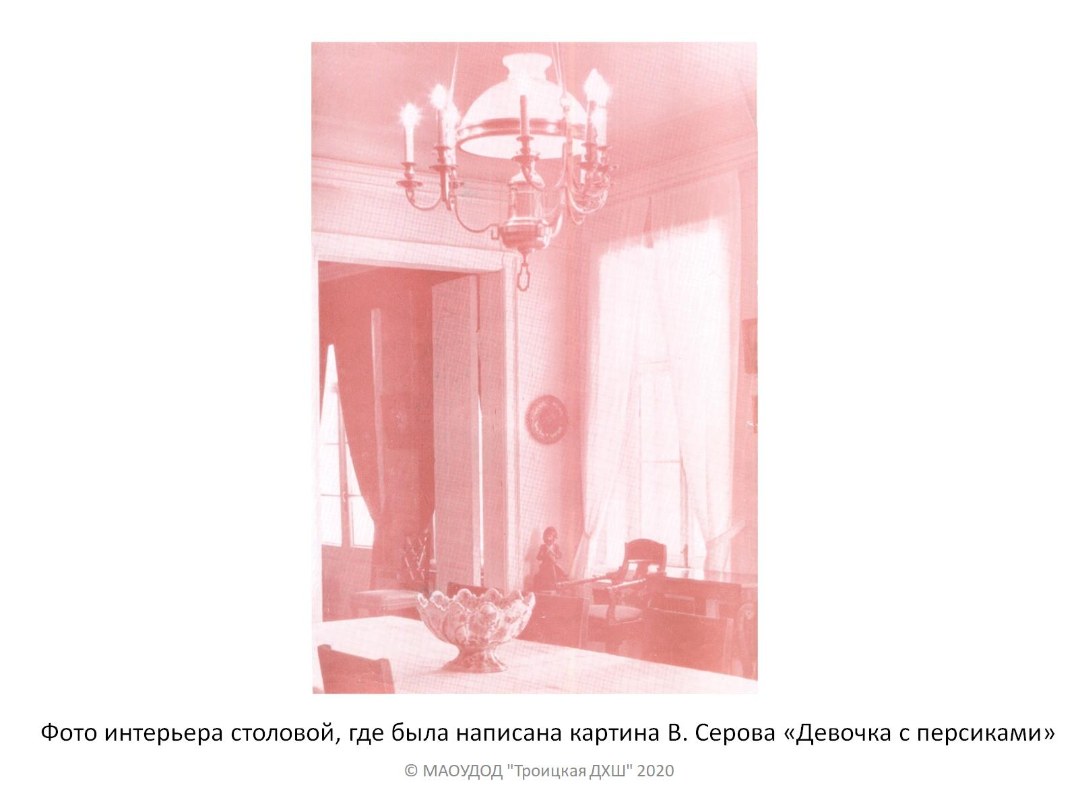

Slide 4
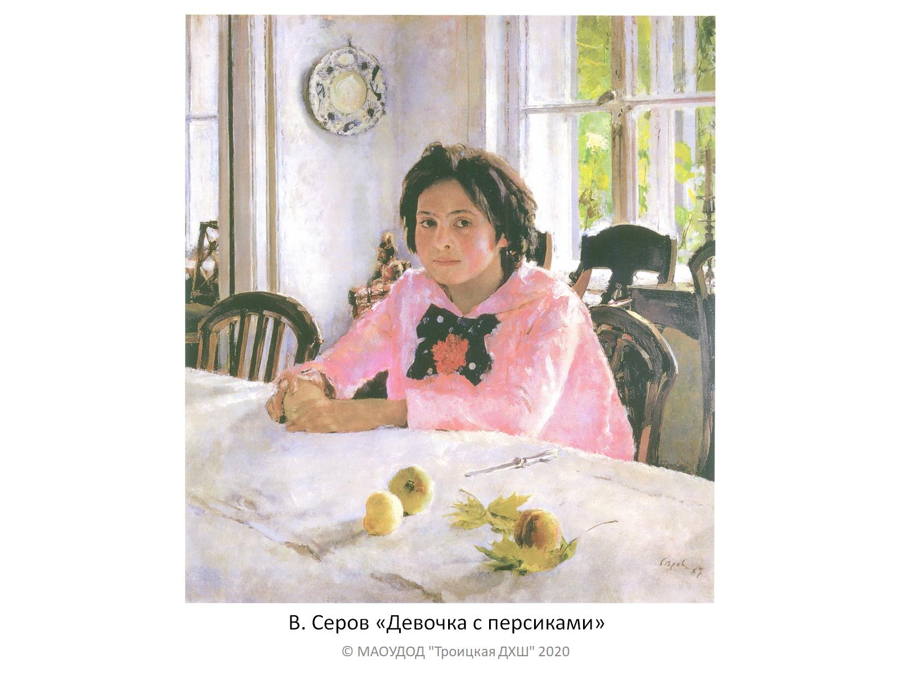

Slide 5
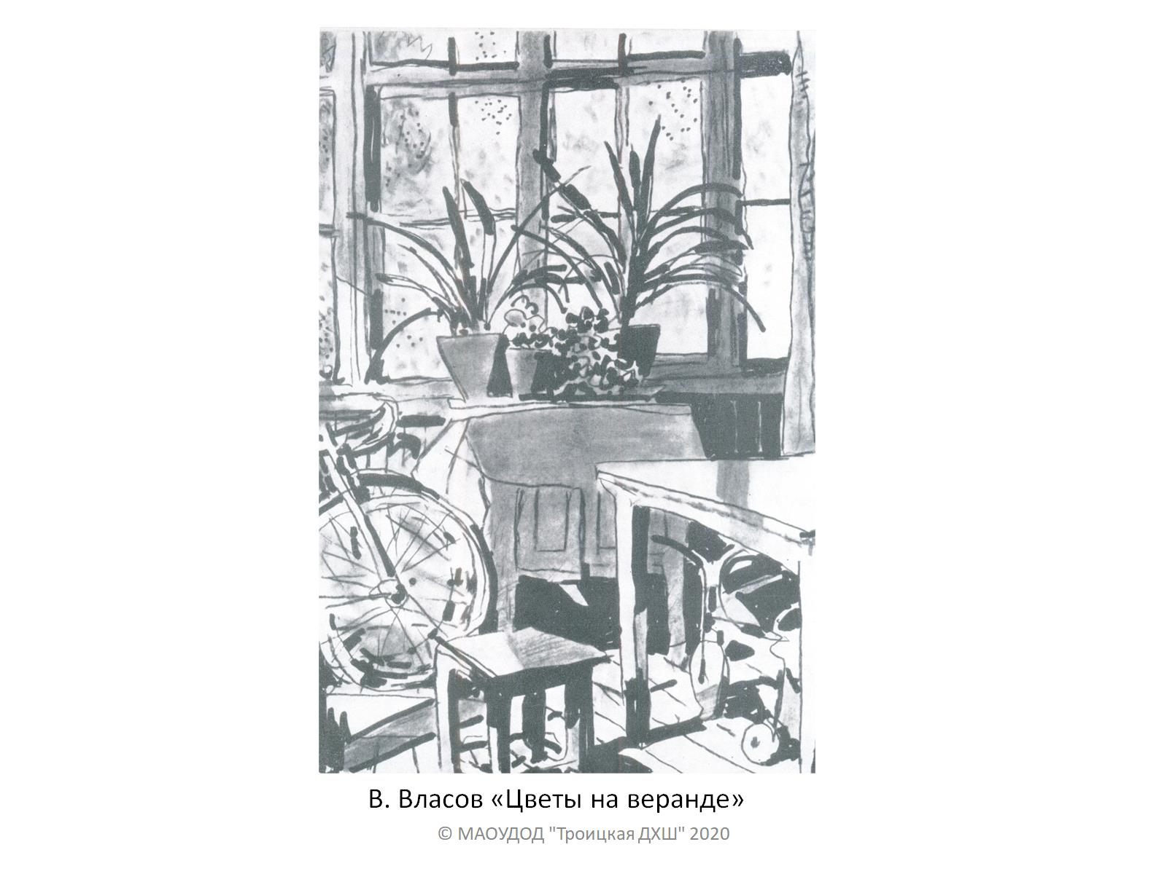

Slide 6
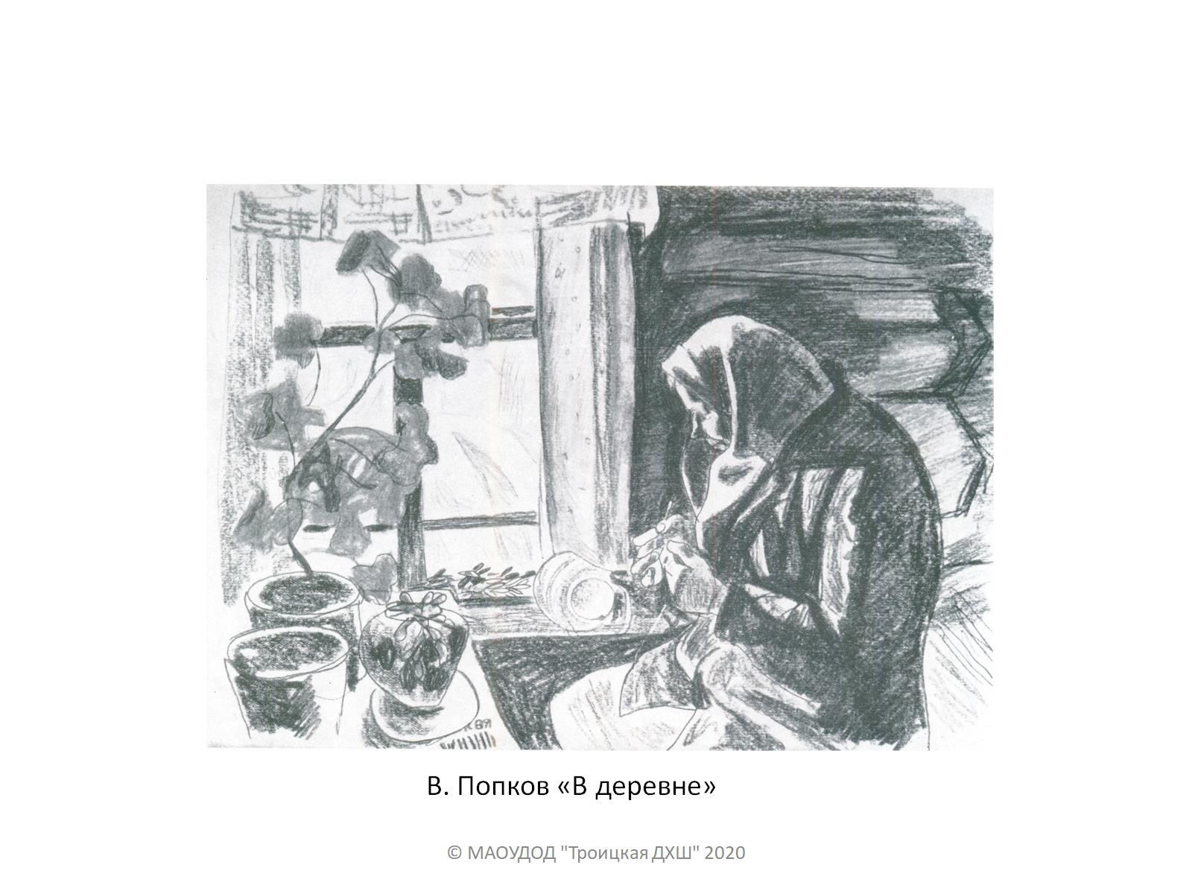

Slide 7
